Slide 1
Kosterní soustava

Slide 2
Kosterní soustava
= skelet, opěrná soustava
Asi 206 kostí
Tvořena pojivovou tkání:
Kost (os, ossis) – nejtvrdší pojivová tkáň
Chrupavka – hyalinní, elastická, vazivová
Vazivo – tvořeno buňkami a vlákny, vaziva tuhá (šlachy, vazy, kloubní pouzdra), řídká (obaluje orgány a vyplňuje prostory mezi orgány), elastická (některé vazy na páteři), tuková (podkožní tukové vazivo, ochrana orgánů), lymfoidní (krvetvorná kostní dřeň)

Slide 3
Funkce
Fce:
opora těla
ochrana vnitřních orgánů
pasivní pohybový aparát
+ v kostech – zásoba ${Ca}^{2+}$, vznik krevních elementů

Slide 4
Typy kostí dle tvaru
krátké (např. články prstů)
dlouhé (např. stehenní kost)
ploché (např. lopatka)
kosti nepravidelného tvaru (např. dolní čelist, obratle)

Slide 5
Složení kosti
voda - 21 – 25%
kostní buňky:
osteocyty
osteoklasty
organické látky – 27 – 35% bílkoviny (ossein)
anorganické látky – 52 – 65%, fosforečnan vápenatý, uhličitan vápenatý,…

Slide 6
Stavba kosti
okostice (periost) – vazivová blána, prostoupena nervy a cévami, růst kosti do šířky (tzv. apozicí)
kostní tkáň (houbovitá = spongiózní, hutná = kompaktní)
kostní dřeň – červená (krvetvorba), žlutá (ukládání tuku) ⇨ později šedne

Slide 7
Stavba kosti Stavba kostí (BRCS, 2003)

Slide 8
Stavba dlouhé kosti
epifýza – spongiózní tkáň (pružnost), architektonika kostí – možnost přestavby
diafýza – kompaktní tkáň (pevnost), uvnitř dřeňová dutina, Haversovy systémy

Slide 9
Růst a vývoj kostí
Do délky – růstové chrupavky
Do šířky – z buněk okostice (apozicí)
Většina kostí vzniká z chrupavky procesem osifikace (proniknutí cév do chrupavky, osteoblasty, vznik osifikačních jader, osifikace)
Lebeční kosti a část klíční kosti vzniká z vaziva

Slide 10
Vývoj kosti
Kostnatění chrupavčitého základu = osifikace
Dítě – kosti pružné, starší věk – pevné kosti, větší lámavost (osteoporóza – řídnutí kostí)
Po narození – pokračuje osifikace krátkých kostí, klenby lebeční, hlavice stehenní kosti,..
Sledováním osifikace zápěstních kostí se určuje tzv. kostní věk
Růst kosti – růstový hormon somatotropin (STH), vitamín D, vápník, fosfor, …

Slide 11
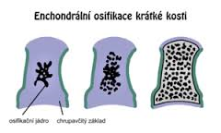
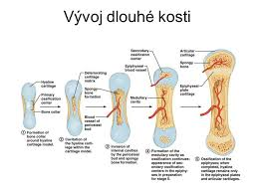

Slide 12
Povrch kosti
Různé nerovnosti způsobené úpony svalů – možnost rozpoznat kostru ženy a muže

Slide 13
Spojení kostí
a) Pevné:
vazivem (švy na lebce)
chrupavkou (žebra s kostí hrudní)
srůstem (pánev)
b) Pohyblivé:
Kloubem

Slide 14
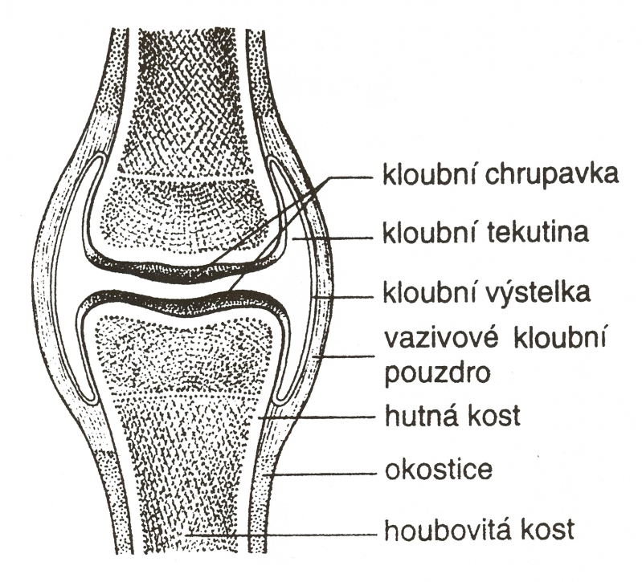
Stavba kloubu
kloubní hlavice a kloubní jamka (na povrchu hyalinní chrupavka)
kloubní maz (synoviální tekutina) – usnadňuje pohyb, vyživuje chrupavku
meniskus – chrupavčitá ploténka, vyrovnává nerovnosti, v kolenním kloubu
kloubní pouzdro – ochrana, prostoupeno nervy

Slide 15
Druhy kloubů

Slide 16
1. Kostra hlavy
Lebka – cranium (neurocranium, splanchocranium), chrání mozek a některé smyslové orgány
Pevná a pružná
2 části:
mozkovna - lební klenba = calva (z vaziva), spodina lební (z chrupavky)
obličejová část
Notes:
Růst obličejové části zaostává za růstem mozkovny

Slide 17
Mozkovna
Kosti spojeny švy (věnčitý, šípový, lambdový, šupinový), v dospělosti zanikají
Kost čelní - je v ní zasazená kost čichová
2 kosti temenní
Týlní - má foramen magnum pro průchod míchy do mozku (prodloužená mícha)
2 kosti spánkové - silná, chrání sluchové a rovnovážné centrum
Klínová - má turecké sedlo - na něm je umístěn podvěsek mozkový (hypofýza)
3 sluchové kůstky (kladívko, kovadlinka, třmínek)
Kost skalní
Kost bubínková

Slide 18
Obličejová část
dolní čelist (spojena kloubně)
horní čelist
2 kosti lícní – jařmový oblouk
2 kosti patrové
jazylka (podpírá jazyk)
2 kosti nosní, dolní skořepy nosní
kost slzní
kost radličná

Slide 19
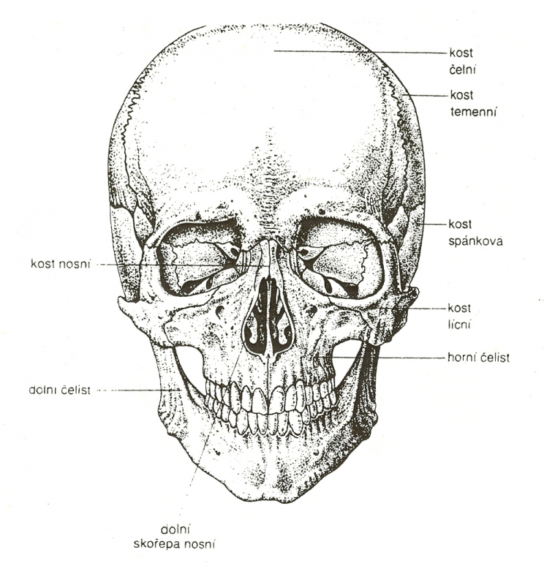

Slide 20
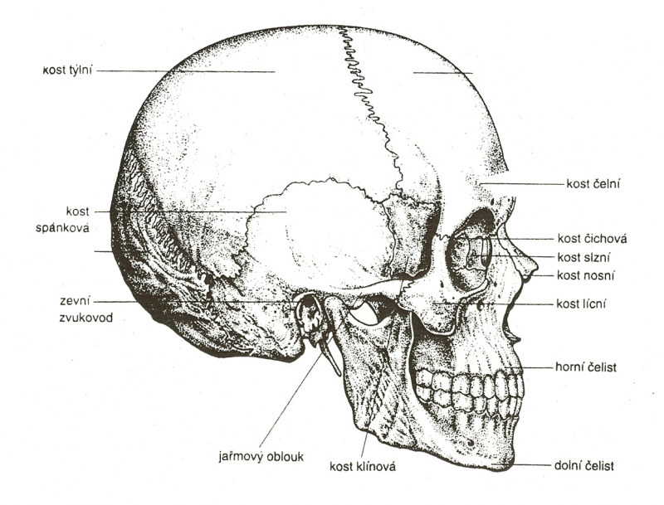

Slide 21
Vývoj lebky
Malá fontanela – v místě styku švu šípového a lambdového, zaniká brzy po narození
Velká fontanela – v místě styku švu šípového a věncového, zaniká okolo 18. až 24. měsíce, umožňuje růst mozkovny

Slide 22
Vývoj lebky
Novorozenecká lebka - typické následující znaky:
Lebka je tvořena z 22 kostí
Lebka je protažená (ze předu dozadu) - při pohledu shora má tvar pětiúhelníku
U novorozence převažuje mozková část lebky (neurocranium) nad obličejovou (splanchocranium)
Fontanely

Slide 23
2. Kostra trupu
3 části:
páteř
žebra
kost hrudní

Slide 24
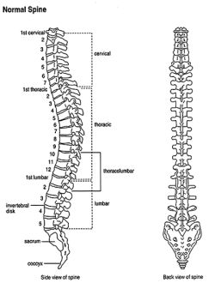
Páteř
Fce: nosná a oporná osa těla, ochrana míchy, pohyb trupu
Dvojesovité prohnutí (pružnost, tlumí nárazy)
lordóza (prohnutí dopředu – krční, bederní)
kyfóza (prohnutí dozadu – hrudní, křížová)
33 – 34 obratlů

Slide 25
Vývoj zakřivení páteře

Slide 26
Typy obratlů
krční (cervikální) – C 1-7 (1. = atlas kývání, 2. = axis  otáčení )
Hrudní (thorakální) – Th 1-12 (spojení se žebry)
Bederní (lumbální) – L 1-5 (nejmohutnější)
Křížové – S 1-5 (srůstají v 25 letech  kost křížová = os sacrum)
kostrční – Co 1-4 (až 5), srostlé  kostrč = os coccygis
Notes:
Sedmý krční obratel – trnový výběžek nerozdělený, dobře patrný při sklonění hlavy
Hrudní obratle – kloubní plošky pro spojení s žebry

Slide 27
Meziobratlové ploténky
Destiček je třiadvacet - mezi atlasem a čepovcem disk není - první je až mezi C₂ a C₃, poslední destička je mezi tělem L₅ a S₁
Skládá se z:
Elastického rosolovitého jádra
Z vrstev vláken a chrupavek
Slouží jako tlumiče nárazů
Míra jejich elasticity je závislá na obsahu vody v rosolovitém jádru

Slide 28
Meziobratlová ploténka

Slide 29
Meziobratlová ploténka a její poranění

Slide 30
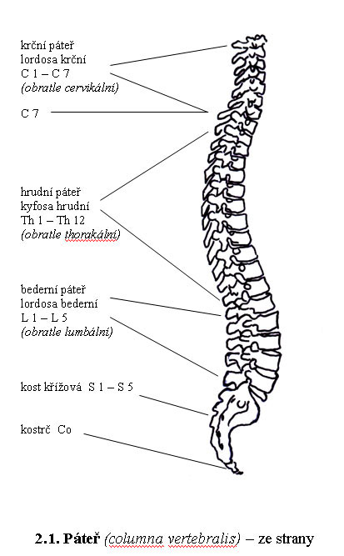

Slide 31
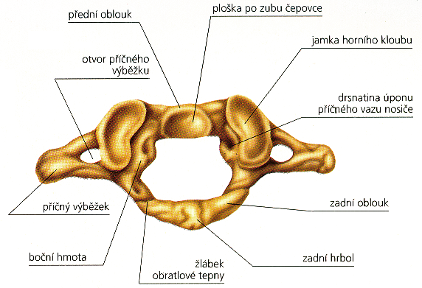
1. krční obratel - atlas

Slide 32
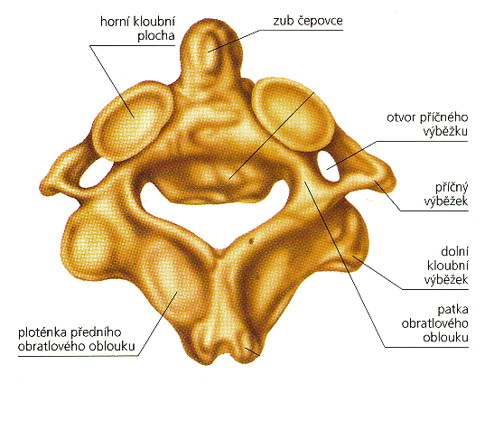
2. krční obratel - axis

Slide 33
5. hrudní obratel

Slide 34
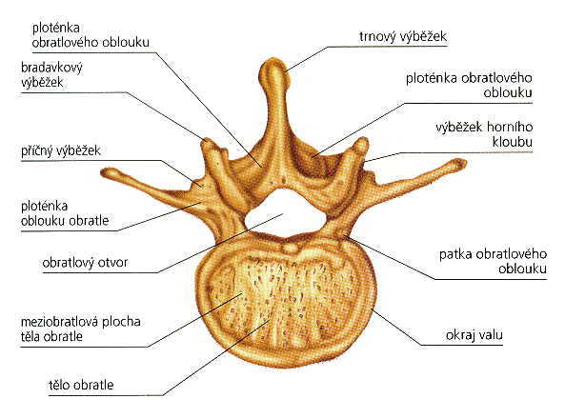
4. bederní obratel

Slide 35
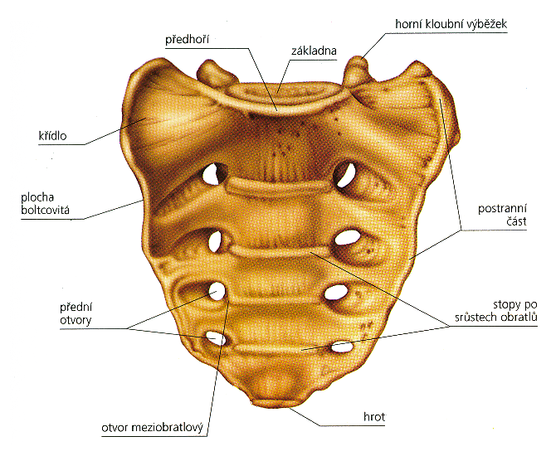
Kost křížová

Slide 36
Žebra
12 párů
1) pravá – 7 párů, spojeny v hrudní kostí
2) nepravá – 3 páry, spojeny s předchozím párem žeber
3) volná – 2 páry, volná

Slide 37
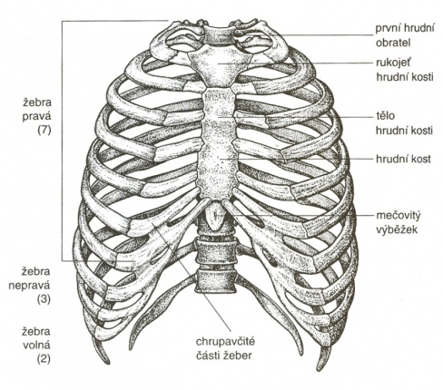

Slide 38
Kost hrudní
= kost prsní
hrudní koš = hrudní páteř, žebra, hrudní kost

Slide 39
3. Kostra horní končetiny
Pletenec lopatkový (kost klíční, lopatka)
Kost pažní
Kost vřetenní
Kost loketní
Kosti zápěstní – 8
Kosti záprstní – 5
Články prstů – palec má 2 články, ostatní 3

Slide 40
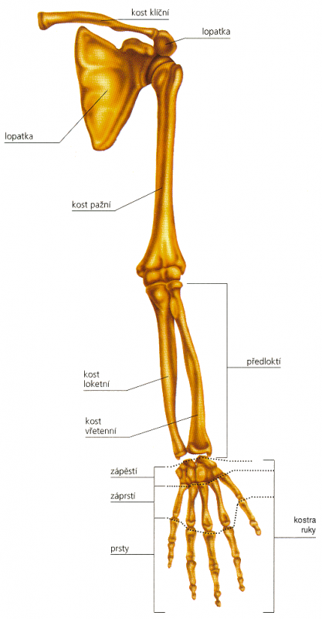

Slide 41
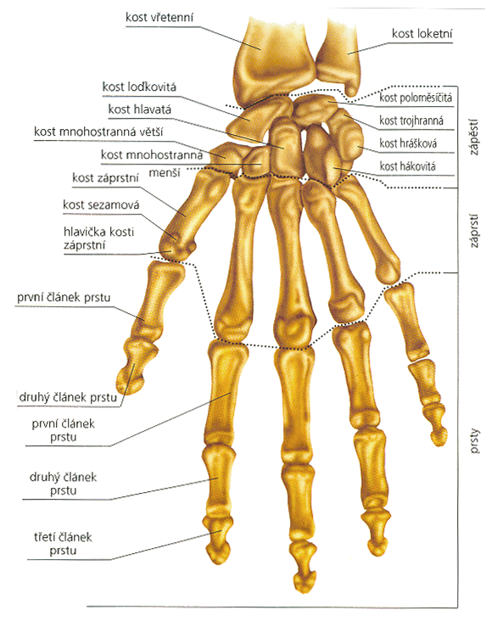

Slide 42
4. Kostra dolní končetiny
Pletenec pánevní (kost pánevní)
Stehenní
Holenní
Lýtková
Zánártní - 7
Nártní - 5
Články prstů – palec má 2 články, ostatní 3

Slide 43
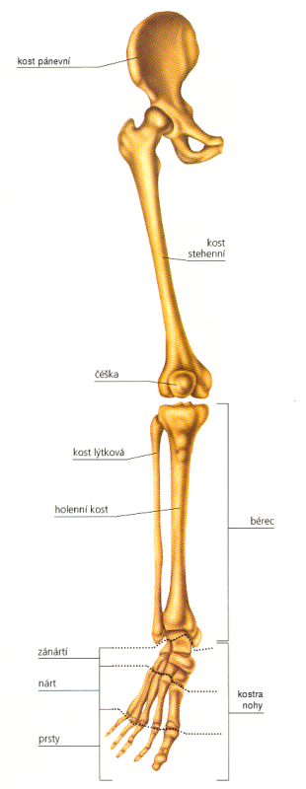

Slide 44
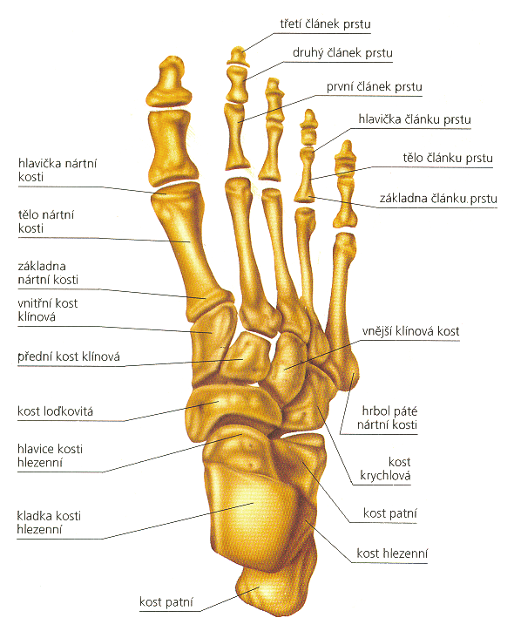

Slide 45
kost pánevní = kost kyčelní, sedací, stydká
bérec = kost holenní, lýtková

Slide 46
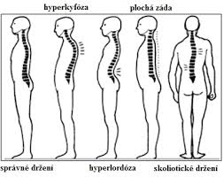
Nemoci kosterní soustavy
Osteoporóza = řídnutí
Rachitis (křivice) – nedostatek vit.D
Artritida – zánětlivé onemocnění kloubů
Artróza – degenerace kloubu
Dna – ukládání kyseliny močové
Vady páteře – plochá záda, kulatá záda, skolióza, abnormální lordóza, ischias
Plochá noha

Slide 47
Věkové zvláštnosti
Poměr organických a neorganických látek
Vývoj páteře
Osifikace
Srůst některých kostí
Švy

Slide 48
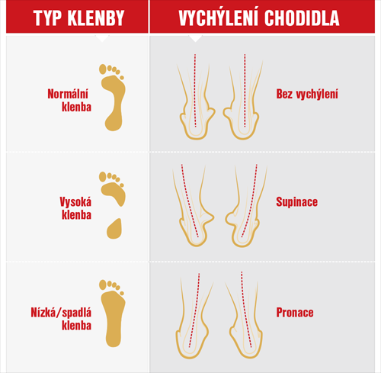
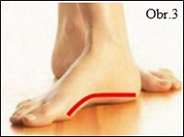
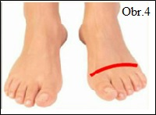
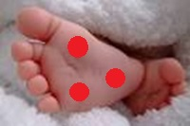
Vývoj klenby
Většinou kolem 3. roku. Do tří let je nevyvinutá klenba zcela normálním nálezem.

Slide 49
Lebka novorozence
Neurokranium nepoměrně velké, vedlejší dutiny nosní nejsou vytvořeny, kosti spojeny vazivovými páskami (později úzké švy), fontanela major (4cípá; vymizí do konce 2. roku)), fontanela minor (3cípá)

